Slide 1
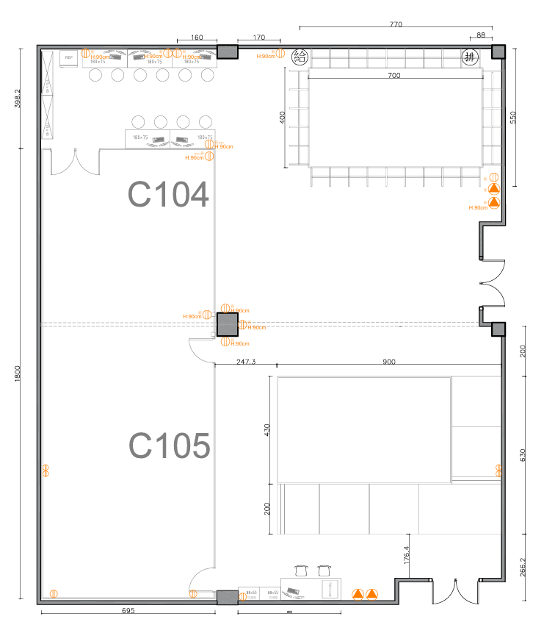
優化區域規劃需求
預計規劃區域
優化區域使用空間與作業動線整合，提升設備與物料管理效率、改善作業環境品質、降低物品散置及管理風險，並提供穩定且有序之整改作業空間，有助於提升作業效率及工作品質。
一、規劃載具整改專用作業區域
採耐磨承重板；易於清潔維護；尺寸：180 cm× 75 cm及150 cm x 75 cm ；適合載具整改、組裝、檢測及文件作業。
結構需穩固耐重並具有承載能力。
需配置照明設備。
需配置電源插座。
可供工具、治具、載具零組件及測試設備擺放。
二、規劃可放置並收納重型零件區域
櫃體結構穩固且具耐重能力；櫃體平均荷重300kg
櫃體:鍍鋅鋼板；尺寸 W 58.7 x D 23.7 x H 93.7cm
抽屜開關順暢且耐重；材質:ABS/PS
抽屜10kg / 1.6L / 1抽；至少48格抽屜；
每格至少需要尺寸 W 11.5 x D 21 x H 6.5cm 含隔片
抽屜具分類收納功能。
適用於螺絲、零組件、耗材及工具分類管理。
費用需含組裝及運費
場域有貨梯(尺寸:W 2.2m X D 2.8m X H 2.6m)
預計規劃區域

Slide 2
交貨及安裝要求
廠商應負責設備運送、搬運、組裝及定位作業。
搬運過程須完成動線防護措施。
避免造成牆面、門框、地板及既有設備損壞。
設備應依使用單位指定位置完成擺放。
安裝完成後應完成現場清潔及環境復原。
驗收條件
設備外觀完整無損傷。
無明顯變形、刮傷或零件缺失。
結構穩固無晃動。
配置照明及插座功能正常。
收納抽屜開啟及關閉順暢。
6. 各項設備符合規格需求。
7. 設備應依指定區域完成配置。
8. 作業動線符合場域規劃需求。
9. 不影響既有設備使用及通行安全。
缺失改善
安裝後如有結構、功能或配置問題，廠商應配合調整改善。
驗收缺失應於指定期限內完成改善後複驗。

